Slide 1
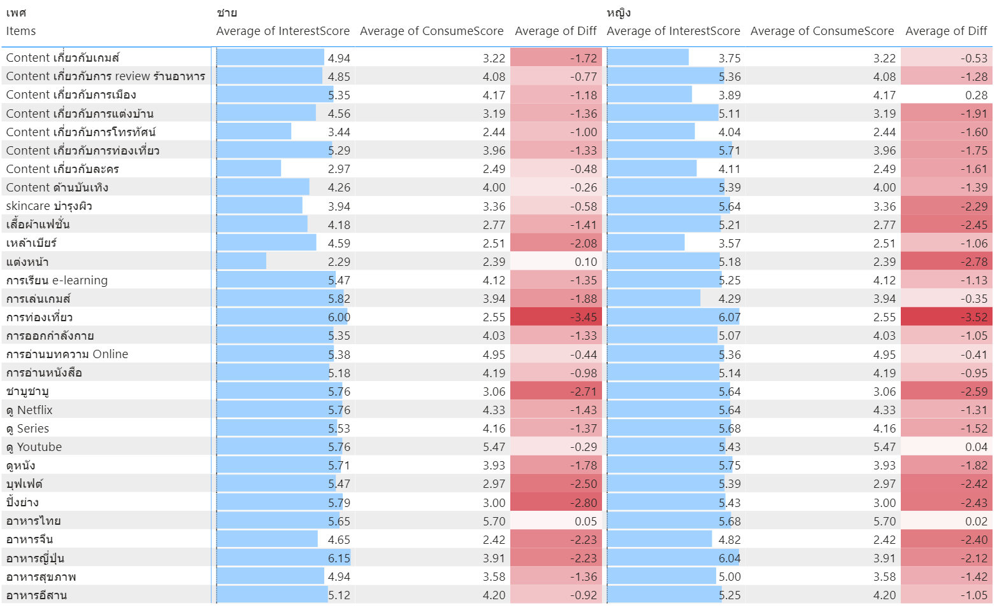
CRM Class1
Insightที่ได้
ผู้ชายชอบอาหารญี่ปุ่น ท่องเที่ยว เล่นเกมส์ ชาบู Netflix และชอบเสพ content เกี่ยวกับการท่องเที่ยวและการเมือง
ผู้หญิงชอบ อาหารญี่ปุ่น ท่องเที่ยว ชาบู ดูNetflix ชอบเสพ content รีวิวอาหาร แต่งบ้านและท่องเที่ยว
ที่ต่างระหว่างผู้หญิงและผู้ชายคือผู้ชายชอบเล่นเกมส์แต่ผู้หญิงไม่ชอบเล่นเกมส์ ผู้หญิงชอบแต่งหน้า ผู้ชายไม่ชอบแต่งหน้าและ ผู้ชายอินการเมืองมากกว่าผู้หญิง
มีบางอย่างที่คนสนใจเยอะแต่ไม่ได้บริโภคจริงเช่น การท่องเที่ยว ชาบู ปิ้งย่าง บุฟเฟ่ อาหารต่างๆ และเหล้าเบียร์ อาจเป็นเพราะโควิด
**แปลงเป็น score เพื่อคำนวณ average

Slide 2
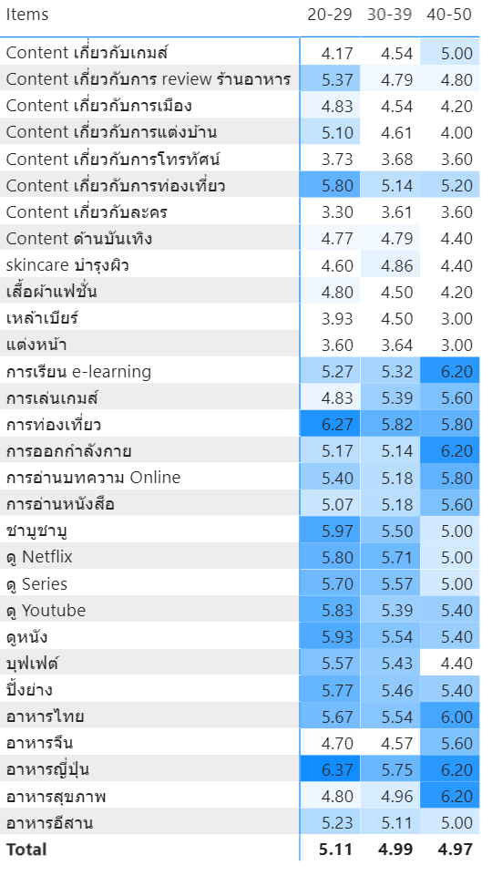
Interest by Agegroup
คนอายุน้อยจะชอบ
contentท่องเที่ยวและการท่องเที่ยวมากกว่าคนอายุมากกว่า
content แต่งบ้านมากกว่าคนอายุมากกว่า
กินบุฟเฟต์ ชาบูมากกว่าคนอายุมากกว่า
กินอาหารญี่ปุ่นมากกว่าคนอายุมากกว่า
ดูหนัง ดูSeries ดูNetflix มากกว่าคนอายุมากกว่า
อินกับการเมืองมากกว่าคนอายุมากกว่า
คนอายุมากกว่าจะชอบ
content เกี่ยวกับเกมส์มากกว่าคนอายุน้อยกว่า
การเรียน e-learning มากกว่าคนอายุน้อยกว่า
การเล่นเกมส์มากกว่าคนอายุน้อยกว่า
การออกกำลังกายมากกว่าคนอายุน้อยกว่า
อ่านหนังสือมากกว่าคนอายุน้อยกว่า
อาหารไทยมากกว่าคนอายุน้อยกว่า
อาหารจีนมากกว่าคนอายุน้อยกว่า
อาหารสุขภาพมากกว่าคนอายุน้อยกว่า

Slide 3
Correlation ระหว่าง Interest vs Consume
สนใจแล้วได้บริโภคบ่อย
สนใจแต่ไม่ค่อยได้บริโภค

Slide 4
Correlation ระหว่าง Consume vs Consume ในแต่ละ items
คนที่บริโภค | มักบริโภค | แต่มักไม่บริโภค
ออกกำลังกาย | อาหารสุขภาพ ท่องเที่ยว contentท่องเที่ยว | อาหารจีน บุฟเฟต์ ชาบู
อาหารญี่ปุ่น | บุฟเฟ่ ชาบู ปิ้งย่าง | อ่านหนังสือ บทความ ดูyoutube
อาหารจีน | อาหารญี่ปุ่น ชาบู ปิ้งย่าง | อาหารไทยเล่นเกมส์ เรียนe-learning
อาหารไทย | เหล้าเบียร์ ออกกำลังกาย content review อาหาร | อาหารจีน ปิ้งย่าง อ่านหนังสือ
บุฟเฟต์ | อาหารญี่ปุ่น ชาบู ปิ้งย่าง | อ่านหนังสือ เรียนe-learning ดู Series
เหล้าเบียร์ | ออกกำลังกาย ดูหนัง contentการเมือง | Skincare e-learning ดูyoutube
ดู Netflix | ดูซีรี่ ดูหนัง content เกี่ยวกับเกมส์ | อ่านบทความออนไลน์ ละคร e-learning
Content รีวิวร้านอาหาร | Content ท่องที่ยว แต่งบ้าน โทรทัศน์ | เหล้าเบียร์ บทความ ดูSeries
Content การเมือง | เหล้าเบียร์ บทonline contentโทรทัศน์ | อาหารจีน แต่งหน้า skincare

